Slide 1



Team Straw Hat
Benedetta Aversano
Riccardo Benedetti
Stefano Crivella
Marco De Sio
Armando Izaguirre

Slide 2
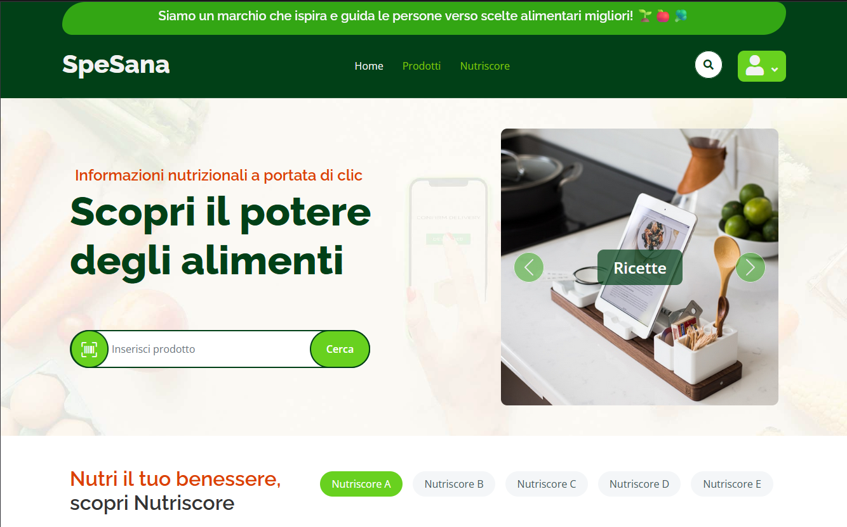
Scopo del progetto
Lo scopo è quello di aiutare gli utenti a prendere consapevolezza degli alimenti presenti sul sito, indirizzandoli verso una spesa sana e una dieta bilanciata. Ogni utente, alla registrazione sulla piattaforma, potrà avere accesso a funzionalità esclusive.
Ad esempio, una volta effettuata la registrazione, otterrà il TDEE calcolato in base al sesso, peso, altezza, obiettivo finale e livello di attività fisica, che gli permetterà di prendere consapevolezza dell’apporto kilocalorico da assumere quotidianamente.

Slide 3

A chi è rivolto
Il target a cui è rivolto è compreso nella fascia d’età che va tra i 18 e i 60 anni.
È stato scelto questo range tenendo conto sia della dimestichezza nell’uso della tecnologia sia della consapevolezza dei benefici che si possono trarre dall’utilizzo della piattaforma.
Inoltre, è rivolto a chi ha come obiettivo o di dimagrire o di tenersi in forma o di aumentare la massa muscolare (obiettivi presenti durante la registrazione).

